Slide 1
Религия древнего Ханаана (Угарит, Финикия)
Географическая основа Хананейских религий
Экономическая основа Хананейских религий
Особенности религии

Slide 2
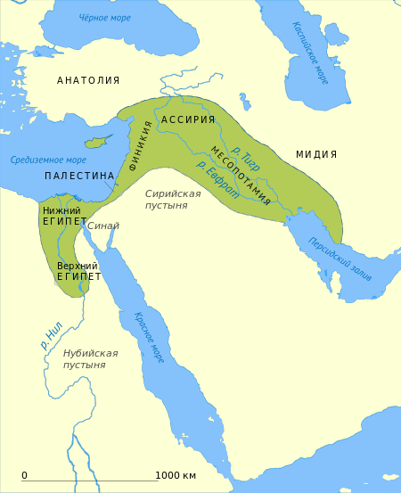
Ханаа́н, или древняя Финикия - «страна пурпура», на совр. территории Сирии, Ливана, Израиля и Иордании. Также известен как «Земля обетованная».
Главными портами были, Тир, Сидон, Бейрут и Библ.
Южная часть завоёвана иудейскими (семитско-хамитскими) племенами во второй половине II тысячелетия до н. э., и стала объединённым царством Израиля и Иудеи во времена царей Саула, Давида и Соломона (ок. 1029—928 годов до н. э.).

Slide 3
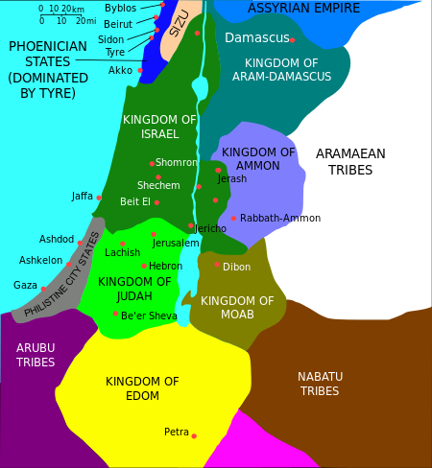
Географическая основа Хананейских религий

Slide 4
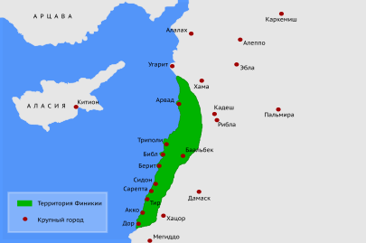
Финикия XIII век до н. э. — VIII век до н. э. - греческий эквивалент названия Ханаан

Slide 5
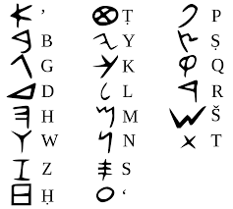
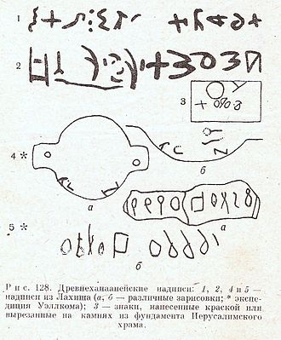
Изображение протоханаанейских надписей
Финикийский алфавит

Slide 6
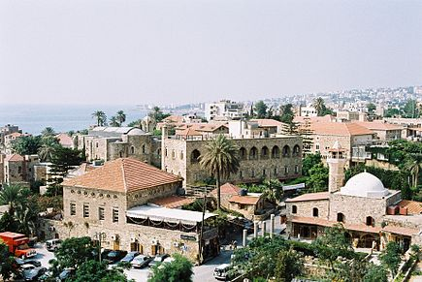
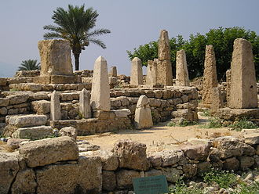
Города Ханаана-Финикии
Сидо́н = совр. Са́йда
Тир = совр. Сур
Берит – совр. Бейрут
Триполи – совр. столица Ливии
Угари́т - ок. Латаки, Сирия
Колонии: Палермо (Сицилия), Карфаген, Гадес (Кадис)
Библ – совр. Джебейль
Библ: Храм обелисков ок. 1900 год до н. э.

Slide 7
Экономическая, политическая и культурная основа Хананейских религий
Финики́я (от греч. Φοίνικες, фойникес, буквально «Страна пурпура»).
Другое объяснение — греч. Φοϊνιξ — «страна Феникса» (красного солнечного божества, появлявшегося с востока).
От египетского «фенеху» — «строитель кораблей», так как главное занятие финикиян мореплавание и кораблестроение.
«Средиземноморский тип хозяйства».
Производство и экспорт вина, оливкового масла, др. культур на основе сезонных сборов урожая.
Производство и экспорт пурпура, стекла и керамики, экспорт папируса.
Морская оптовая торговля. Работорговля.
Развитая приморская городская инфраструктура.

Slide 8
Финикийская космогония Санхуаниатона и Филона Библского. СОТВОРЕНИЕ ВСЕЛЕННОЙ
В начале всего был Мрачный Воздух, подобный ветру, и не менее Мрачный Хаос.
Затем воздух полюбил самого себя, и появилось желание, а потом Мот-смерть, и Возрождение от нее.
Мот был то ли илом, то ли водянистой гнилью. Из него произошли Семена всего существующего.
Потом появились Существа, еще не имевшие никаких чувств. А от них - Существа, обладающие разумом, и получили они имя Стражей неба.
По своей форме они походили на Яйцо.

Slide 9
Одновременно возникли также Солнце, Луна, Звезды и великие Светила.
А потом все воспламенилось Светом. Загорелись моря и земли, все накалилось, пришел в движение Воздух, отчего произошли Ветры, в небесах собрались тучи, которые пролились на землю мощными потоками.
Земля стала извергаться, и мощные землетрясения потрясли вселенную.
И все завертелось в могучем Вихре.

Slide 10
Образовались первые боги
Протогон (первородный), мужское божество
Эон (Вечность), женское божество
Небо
Земля
Эль, лишил отца трона и стал главой богов
Ашера (женское божество)

Slide 11
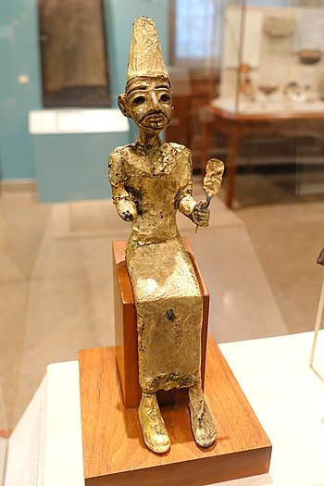
Эль (Элоах, Ил, Илу)
В западносемитской мифологии верховный Бог-Творец Угарита и Финикии.
«Эль» является корнем для имен: Аллах, Элохим, Энлиль (Эллиль), и др.
Он является отцом 70-ти Ваалов (богов).
Позолоченная статуэтка Эля из Мегидо

Slide 12
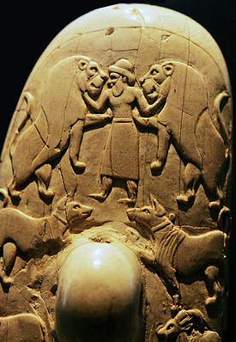
Каменный нож из Джебель Эль-Арак, изображающий бога Эля, сражающегося со львами.

Slide 13
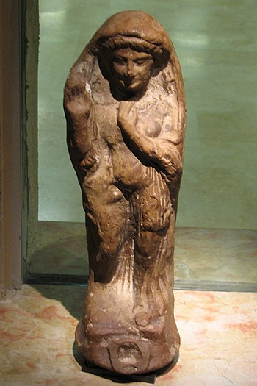
Ашера / Асирату
Ашера — сокращение более длинного титула, означающего «Госпожа, господствующая на Море». Такая этимология подразумевает, что Ашера — разрушительница водного хаоса, Верховная богиня-мать, супруга главы пантеона Эля / Илу.
В религии древних израильтян, выступит в качестве супруги Йахве.
Объект присутствия имела в деревянном столбе, используемом для снискания защиты и покровительства.

Slide 14
Ашера
Эль
Две женщины:
Шахар (Заря) и Салим (Сумерки) на морском берегу
70 Ваалов, среди которых:
Йамм – морской бог
Мот – бог смерти
Анат – воинственная богиня плодородия
Кусар-и-Хусас – бог ремесла
Шапш – богиня Солнца
Баал-Хадад – бог погоды и плодородия
2-а «БОГА ПЛОДОРОДИЯ», «прожорливые гиганты» с «губой до земли» и «губой до неба»
На 7 лет уходят в дикую местность и возвращаются на пашни
Поля Ашеры, где Семерка богов принимает сезонные решения: 7-мижды совершая магические действия:
Варят козленка в молоке

Slide 15
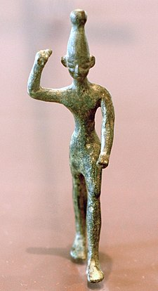
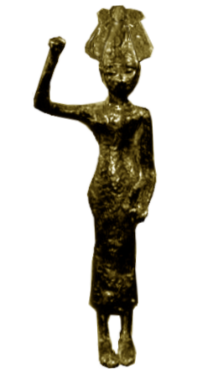
Мифологический цикл о Баал-Хадад и Анат
Баал-Хадад
Анат («источник», богиня источников)
Бог грома и бури, а также владыка земли и плодородия, выступает как умерщвляемое и воскресающее божество.
Сестра и возлюбленная Баала, Воинственное женское божество плодородия, активно участвующее в сезонной борьбе богов, «воскресительница» умирающего бога.
Статуэтка хананейского бога Ваала. Поднятая правая рука некогда сжимала оружие. «Атакующий бог».

Slide 16
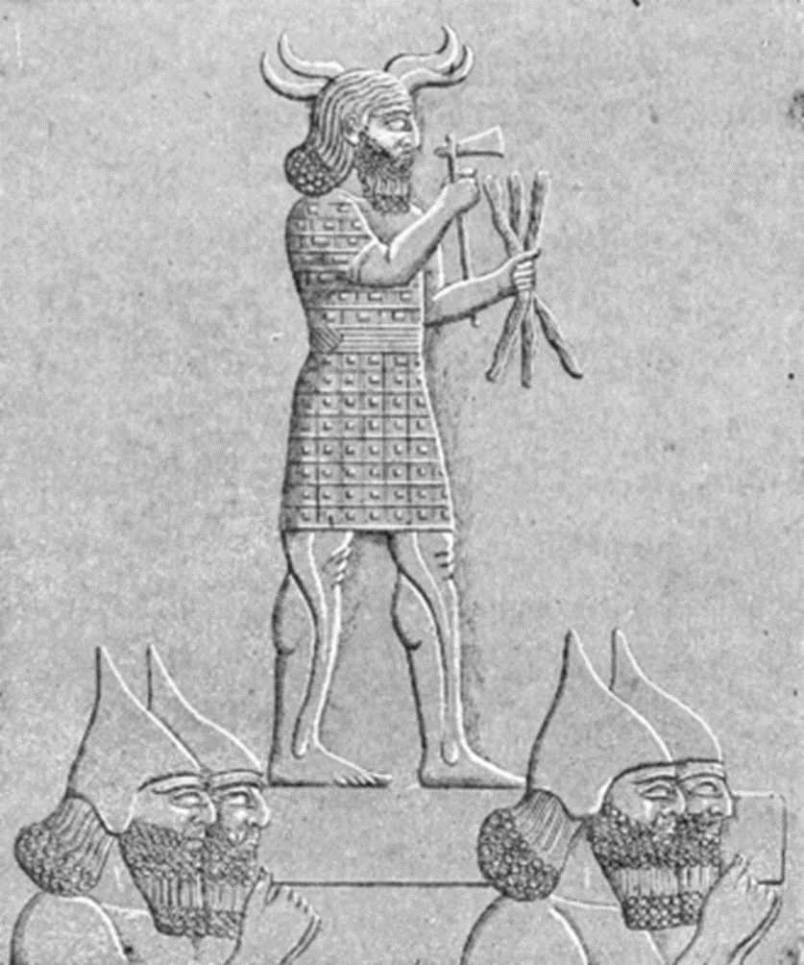
Мифологический цикл Баала / Cycle de Baal:
Борьба с морским богом Йамом;
Борьба с чудовищами.
Строительство Дворца.
Взаимоотношения с Анат.
Борьба с богом смерти Мотом.
Смерть и воскресение Баала.
Baal-Hadad - God of Weather, Hurricanes, Storms, Thunder and Rain / «Ездящий на облаке»

Slide 17
Йамм (Йамму, Ям, в переводе с ханаанского — «море»/ река) — один из важнейших богов Ханаана и Угарита.
Йаму, богу морей и рек, поклонялись на всем сирийском побережье Средиземноморья, так как хозяйство этих регионов в первую очередь зависело от морской торговли и рыболовства. При описании бога моря улавливаются две характерные для него, но противоположные по темпераменту черты — соответствующие спокойному, подходящему для дальних морских путешествий, летнему морю с одной стороны, и богатой бурями, опасной для плаваний зимнему морю, с другой.
Греки отождествляли его с Посейдоном.

Slide 18
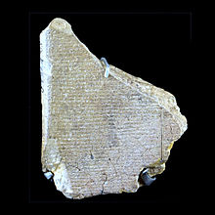
Борьба Баала-Хадада с морским богом Йаммом
Йамм приходит на пир к Баалу-Хададу, требует подчинения.
Баал заказывает Кусару-и-Хусасу (бог мастерства) оружие – две палицы.
Нападает на Йамма – бросает в него палицы и убивает.
One of the tablets of the Baal Cycle. Louvre.

Slide 19
Кусар-и-Хусас / Kothar-wa-Khasis
Is an Ugaritic god whose name means «Skillful-and-Wise» (умело-выполненный) or «Adroit-and-Perceptive» (искусно-восприимчивый) or «Deft-and-Clever» (умело-талантливый).
Another of his names means «Deft-with-both-hands» (умеющий-обеими-руками).
Kothar is smith, craftsman, engineer, architect, and inventor.
He is also soothsayer (предсказатель) and magician, creating sacred words and spells (заклинатель), in part because there is an association in many cultures of metalworking deities with magic.

Slide 20
В борьба с чудовищами – Баал-Хадад погибает и воскресает.
Баал-Хадад поселяется на горе Цафон (совр. Джебели-Акра, на сирийско-турецкой границе недалеко от устья реки Аси/Оронт, ок. 1736 метров над уровнем моря),
встречает 3-х девушек Пидраи, Талаи, Арсаи – и берет их в жены.
Анат побеждает вражеское войско с палицей и луком, добывает воду из-под земли.
Анат побеждает «гибкого Змея» с 7-ю головами.
Баал-Хадад строит Дворец на Цафоне из серебра, золота и лазурита с помощью Кусар-и-Хусаса. Проблема «окна».
Отправляется в поход и завоевывает 90 городов.

Slide 21
Борьба Баала-Хадада с богом смерти Мотом
Мот — бог подземного царства, главный антагонист Баала.
Воплощал в себе все аспекты и обличья смерти. Выражение «быть проглоченным Мотом» или «съеден Мотом» означало, что некто скончался.
Мот — главный противник Баала, которого он не способен победить.
В их антагонизме отражается главный годичный земледельческий цикл: Баал обеспечивает дождливый период для прорастания семян и роста растений, Мот отвечает за сухое лето и созревание зерна.
То есть, Мот был также и божеством созревания плодов и урожая.

Slide 22
Миф: Мот приглашает Баала-Хадада на переговоры и убивает его.
Анат «рассекает мечом» Баала-Хадада, «сеет в поле», где он заново произрастает.
Бог Эль отправляет на поиски Баала богиню солнца Шапш, она находит его уже воскресшим: Баал вступает в бой с Мотом: «они сплелись как гиппопотамы».

Slide 23
В средний период финикийской религии Баал стал творцом всего мира, Вселенной, затем бог-оплодотворитель.
Культ Баала сопровождался сладострастными оргиями, причём при этом жрецы в экстазе наносили себе порезы и раны на различных частях тела, чаще всего на запястье и ладонях.
Служение Баалу включало в себя также человеческие жертвоприношения, в том числе убиение собственных детей сожжением в огне.
Его жена богиня Анат — аналог шумерской Иштар.

Slide 24
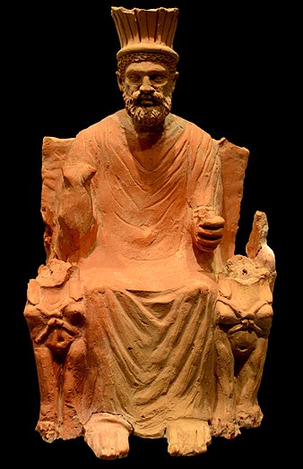
Баал-Хаммон в Карфагене
Один из главных богов карфагенского пантеона,
«владыка алтаря с благовониями», «владыка хамманов» (священных столбов перед алтарем, «владыка жара (солнечного)».
Привезен волной переселенцев из Тира в VII—VI веках до н. э.
На голове высокая коническая тиара с пелериной, либо корона из перьев, правую руку поднимает в благословляющем жесте, в левой держит посох с навершием в виде шишки сосны, либо одного или трех хлебных колосьев.
Рядом с головой часто помещается солнечный диск, иногда с крыльями, как на египетских барельефах.
Божество плодородия и солярный бог.
Греки отождествляли его с Кроносом.

Slide 25
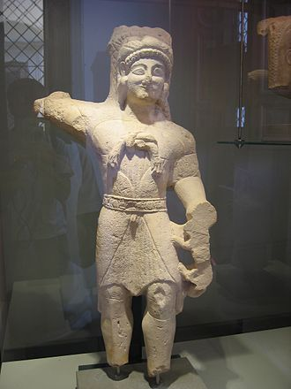
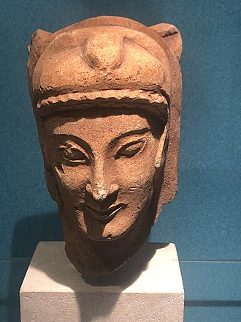
Мелькарт - бог из г.Тира
Herakles-Melkart, Stadtgott von Tyros (5. Jahrhundert v. Chr., Museo Barracco, Rom)
Bust from National Museum of Denmark

Slide 26
Мелькарт главный из «молодых богов» города Тира. Считался основателем города.
Покровительствует морским походам и колонизации. Изображался в виде бородатого мужчины в расцвете лет, морского бога, мчащегося на гиппокампе (полуконе-полурыбе), в качестве героя, борющегося со зверями и чудовищами. Мелькарт был солнечным и аграрным богом. А также – бог-путешественник, колонист и «ойкист».
Культ Мелькарта распространился в колонии: Карфаген, Сицилию, Гадес (Кадис).
Греки отождествляли Мелькарта с Гераклом.

Slide 27
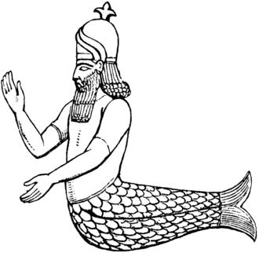
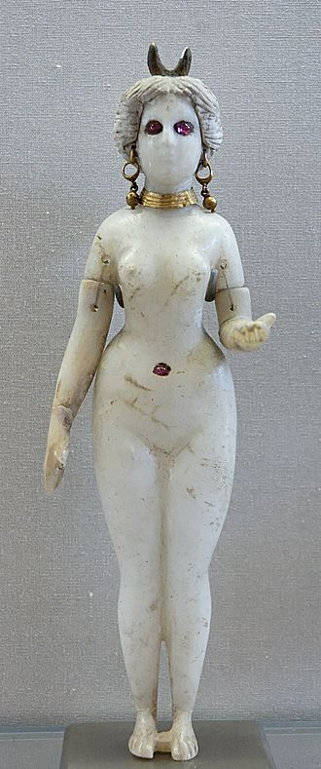
Рождение Мелькарта:
Эль отнял у Неба его наложницу, отдал ее своему брату Дагону (бог рыболовства). Эта наложница произвела пару:
Астарта - Богиня Неба и плодородия, Изображается в виде обнажённой женщины с лилией или ужом (символом плодородия), либо сидящей на коне с мечом.
Демарунт
Астарта
Мелькарт
Дагон

Slide 28
Деяния Мелькарта:
- Открытие пурпура: собака раскусила раковину, и тотчас ее пасть окрасилась яркой краской.
Сражение со Змеем Лотаном (Левиафан).
Сражение со Львом.
Хождение в царство мертвых и приручение Пса.

Slide 29
Основание и спасение Гадеса: флотилия царя Тартеса была уничтожена солнечными лучами от изображений львов на носах кораблей Мелькарта.
Стянул берега Гибралтара: столпы Мелькарта (=Геракла).
На Востоке достиг города Мудрецов.
Погиб в Испании.
Бог-врачеватель Цид дал мертвому Мелькарту понюхать запах перепелов, и тот воскрес.

Slide 30
Астарта.
Как богиню плодородия,
любви
и плодовитости, ее
часто изображали
сжимающей
руками грудь.
Ок. VI в. до н.э.
Терракота

Slide 31
Богиню Астарту изображали
сидящей на троне, охраняемом
Керубами (VI— V вв. до н.э.)
Керуб — фантастическое существо с телом льва,
человеческой головой и крыльями, напоминает
египетского или греческого сфинкса.

Slide 32
На этом
изображении рядом с керубом помещен голубь —
священная птица Астарты

Slide 33
В Карфагене культ Астарты был вытеснен культом местной богини Тиннит. На этих монетах изображен профиль богини IV—III вв. до н.э. Серебро.

Slide 34
В виде женщины Тиннит
Изображали редко.
Чаще ограничивались
изображением ее знака, который дополняли священным дельфином
Богини, IV— III вв. до н.э.

Slide 35
Знаками Тиннит служили также бетилы — камни
конической формы.
Обычно их ставили по три, IV— III вв. до н.э.

Slide 36
Финикийская колонизация Средиземного моря

Slide 37
Тартесс (Испания)

Slide 38
Финикийская колонизация Испании к VIII веку до н.э.

Slide 39
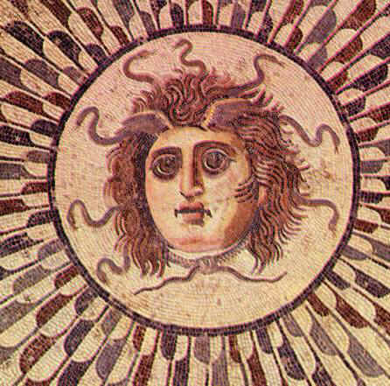
LA POSIBLE REINA MÍTICA DE TARTESSOS: La Gorgona Medusa
Vivían las Gorgonas, también según la mitología griega, en la costa atlántica meridional de la Península Ibérica, cerca de la ciudad de Tartesos.

Slide 41
Еврейское заселение Ханаана и формирование Иудаизма
Семитские кочевые племена аморитов заполняют большие территории Азии, ок. 2500 г. до н.э.
1-я волна с сер. XVIII в. до н.э. из Ура Халдейского во главе с Авраамом (1800-1700 до н.э. ).
2-я волна арамейских племен во главе с Иаковом, или Израилем, кон. XVIII в. до н.э.
3-я волна племен, вышедших из Египта (1270-1230 до н.э. ) во главе с Моисеем, вошла в Ханаан с юга и востока в кон. XIII в. до н.э. (1230 до н.э. ) во главе с Иисусом Навином.
1200-1000 до н.э. – Период Судей («Шофтим»).
1024 г. до н.э. – Основание Израильского царства.
VIII век до. н.э. – финикийские города попадают под власть Ассирийского царства.

Slide 42
Ресурсы и Фильмы
Phoenician Religion
https://www.worldhistory.org/Phoenician_Religion/
The Phoenicians: History, Religion & Civilization
https://study.com/academy/lesson/the-phoenicians-history-religion-civilization.html 7 мин.
The Religions of Ancient Canaan and Phoenicia 50 мин.
https://www.youtube.com/watch?v=c9klkMKZczA
Popular Religion in Canaan and the Levant (Bronze Age Canaanite Religion)
20 мин.
https://www.youtube.com/watch?v=KncTpP7Nrq0
The Religion of Ancient Carthage DOCUMENTARY 15 мин.
https://www.youtube.com/watch?v=ROY_WJj6b9k

Slide 43
Финикия (рус.) История древнего мира. 10 мин.
https://www.youtube.com/watch?v=ctnWsYo9SqA
Религия Карфагена. 10 мин.
https://www.youtube.com/watch?v=o5uQhKs93zA
Великая богиня и воскресший бог древней Сирии. Лекции проф. А.Зубова, 1 час. 30 мин.
https://abzubov.com/new_course/lecture_063

Slide 44
Библиография
Финикийская мифология. — Сост. Н.К. Герасимова. — Под общ. ред. Ю.С. Довженко. — СПб.: "Летний сад", Журнал "Нева", 1999. https://ancientrome.ru/antlitr/philon-bibl/intro-f.htm
Религия Финикии. https://azbyka.ru/otechnik/Hrisanf_Retivcev/religii-drevnego-mira-v-ih-otnoshenii-k-hristianstvu/12
«Финикийская история» Санхуаниатона.
http://vdi.igh.ru/system/articles/pdfs/000/001/279/original/75661201451e91bcc53ab1e64d3ae0823fe1cf04.pdf?1532513271
Филон Библский. ФИНИКИЙСКАЯ ИСТОРИЯ. http://krotov.info/acts/04/onomastik/biblsk.html

Slide 45
Библиография
Шифман И.Ш. Культура Древнего Угарита (XIV-XIII вв. до н.э.). – М.: Наука, 1987.
Шифман И.Ш. . Угаритский эпос. – М.: Восточная литература, 1993.
Шифман И.Ш. О Ба'лу. Угаритские поэтические повествования. – М.: Восточная литература, 1999. – 536 с.
Циркин Ю.Б. Мифы Угарита и Финикии. - М. 2003
Binger T. Asherah: Goddesses in Ugarit, Israel and the Old Testament, Continuum International Publishing Group. 1997

Slide 46
Day J. Yahweh and the Gods and Goddesses of Canaan. Sheffield Academic Press 2000
Hadley J.M. The Cult of Asherah in Ancient Israel and Judah: The Evidence for a Hebrew Goddess, University of Cambridge Oriental publications, 57, Cambridge University Press. 2000
Harden D. The Phoenicians (2nd ed.) London 1980

